Slide 1
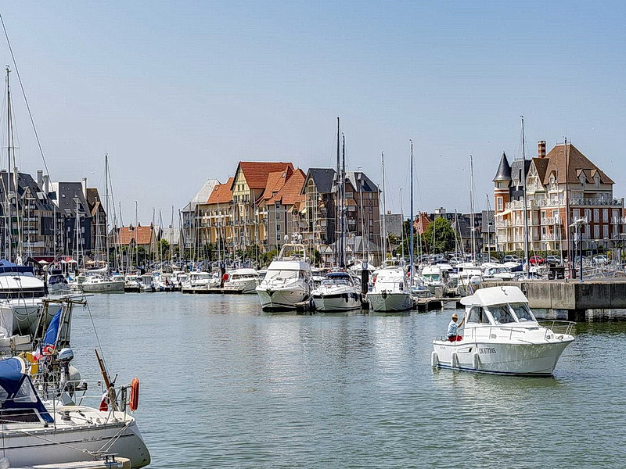
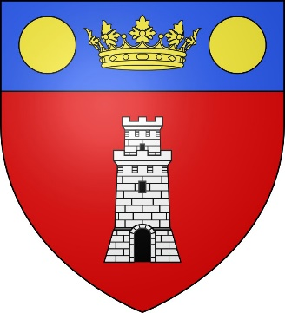
Dives-sur-Mer
située dans le département du Calvados en région Normandie, peuplée d’environ 5 200 habitants
Le village a conservé les traces de son passé et de l’époque de Guillaume le Conquérant c’est ici qu’il construit une
partie de sa flotte pour partir à la conquête
de l’Angleterre.

Slide 2
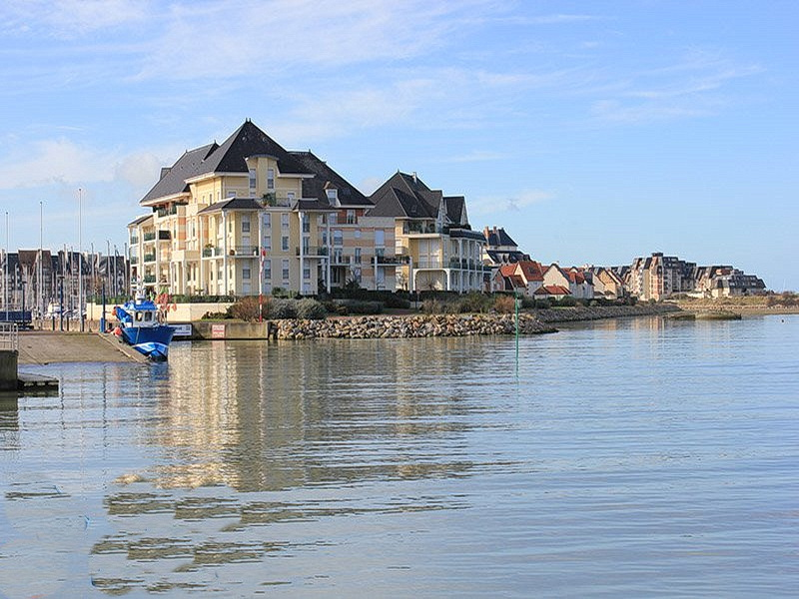
Port-Guillaume :
Port Guillaume un lieu propice à la détente et au plaisir des yeux , baptisé ainsi car c'est d'ici que serait parti Guillaume le Conquérant avec sa flotte pour combattre les Anglais.

Slide 3
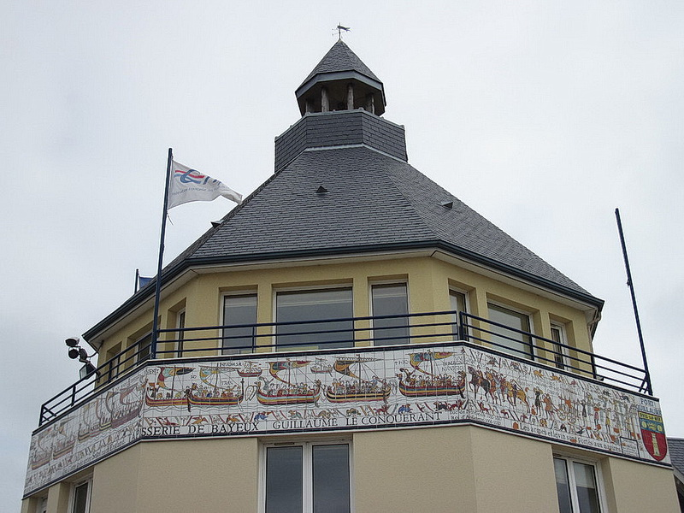
Sur la Tour de la Capitainerie de Port-Guillaume, une fresque apposée en 1991, reproduit des scènes de la construction de la flotte de Guillaume, traversée de la Manche et débarquement

Slide 4
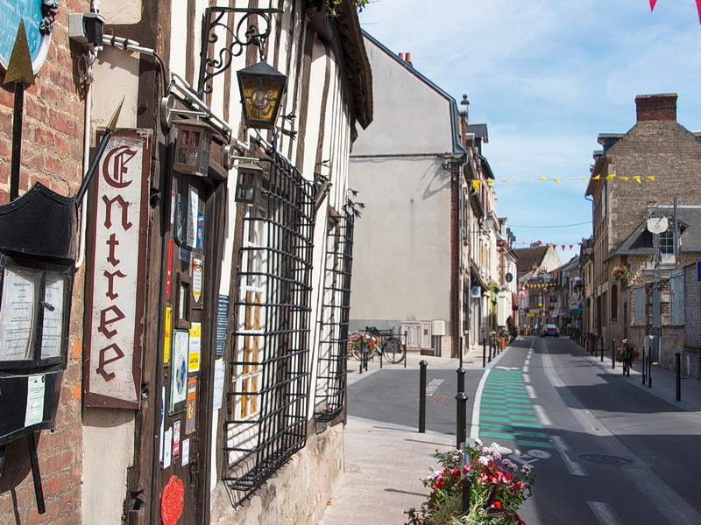
Après le port et la ville direction Le Village
d’Art de Guillaume le Conquérant

Slide 5
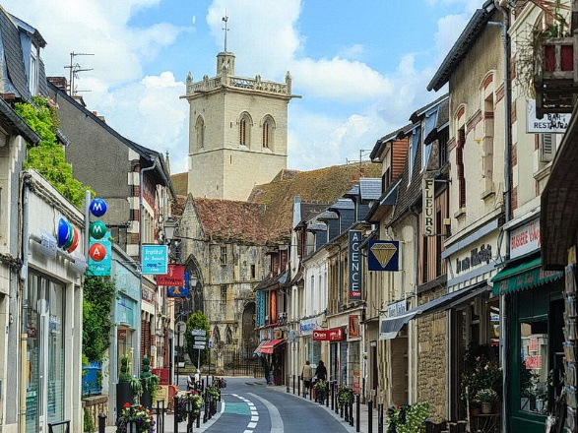
Dives offrent deux visages totalement différents. L’un tourné vers l’histoire et vers l’époque de Guillaume le Conquérant et l’autre vers le nautisme avec son port de plaisance.

Slide 6
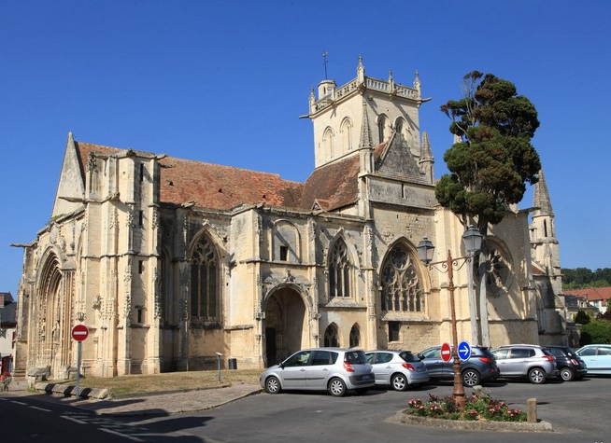
Dives sur Mer est majestueuse dès l'arrivée, grâce à sa magnifique église romane du 11ème siècle qui trône à l'entrée de la commune.

Slide 7
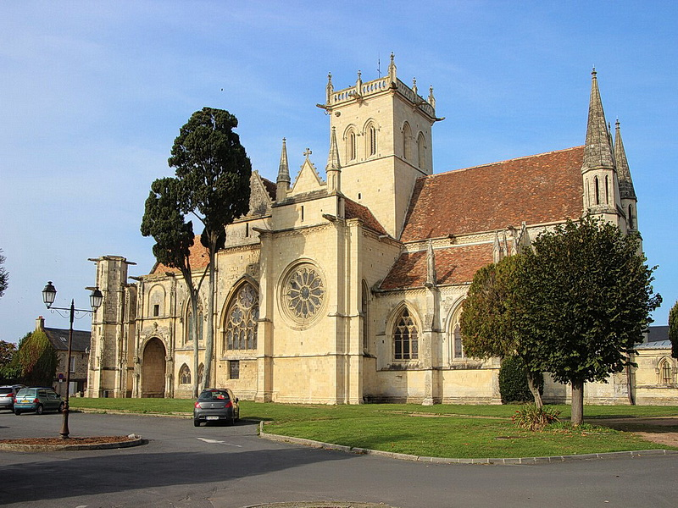
Notre-Dame de Dives-sur-Mer

Slide 8
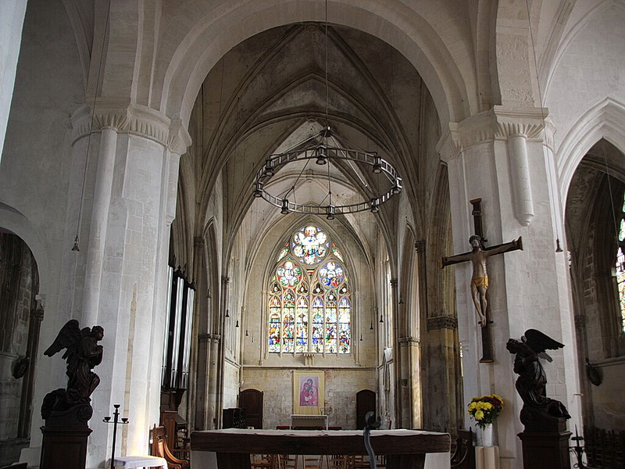
Piliers imposants le chœur roman et son autel.
La nef et le cœur de notre Dame

Slide 9
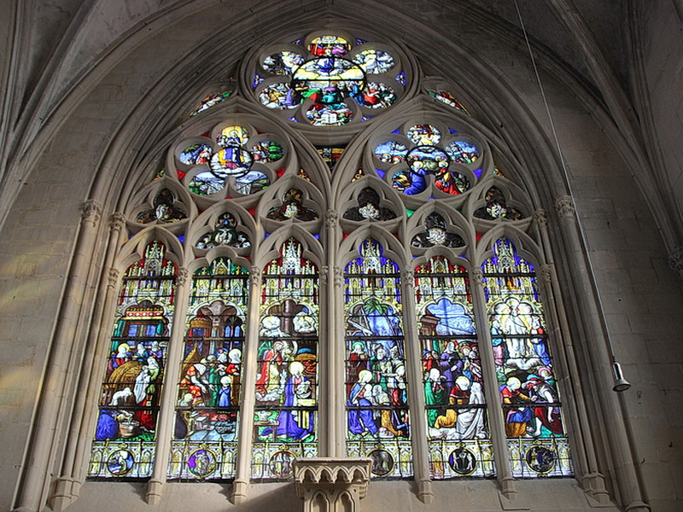
Vitrail de la Vierge.

Slide 10
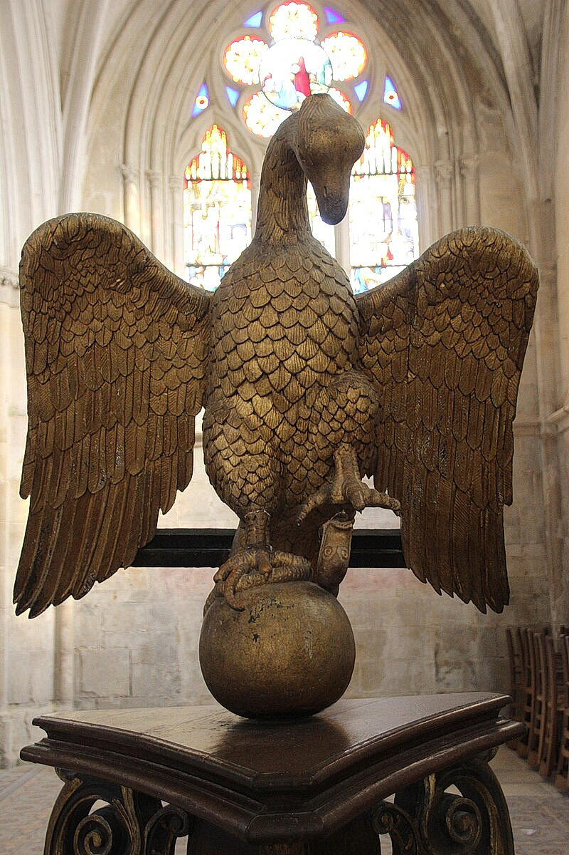
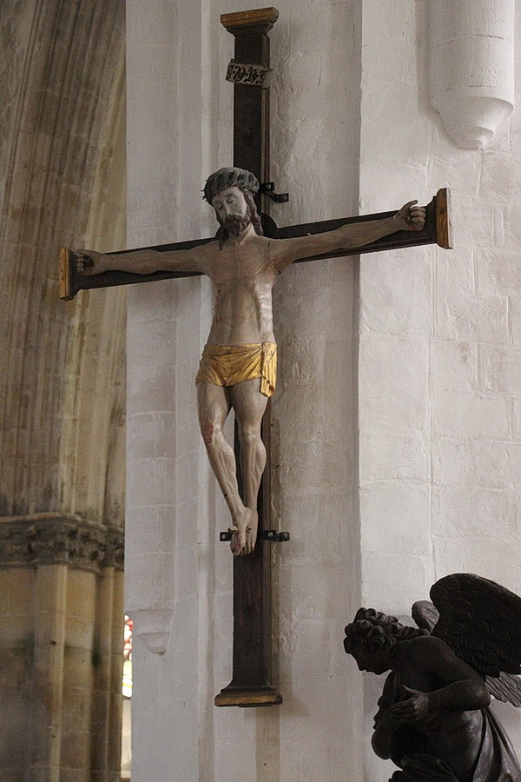
Statue du Christ Saint-Sauveur du XVIIe siècle.
lutrin XVIIIe siècle.

Slide 11
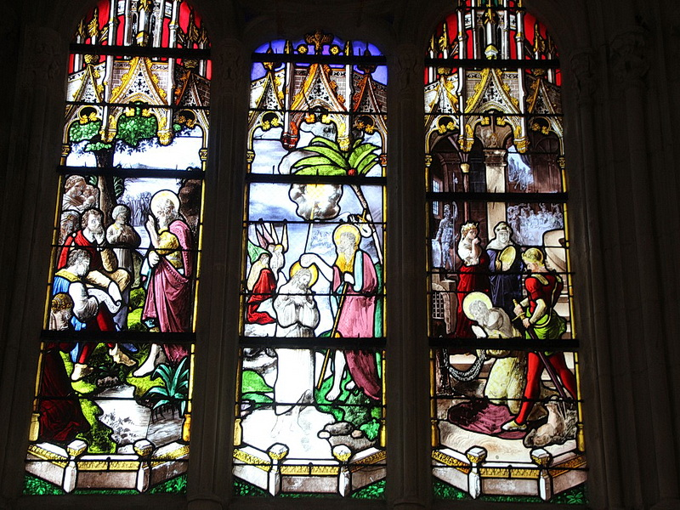
Vitrail de Saint Jean Baptiste.

Slide 12
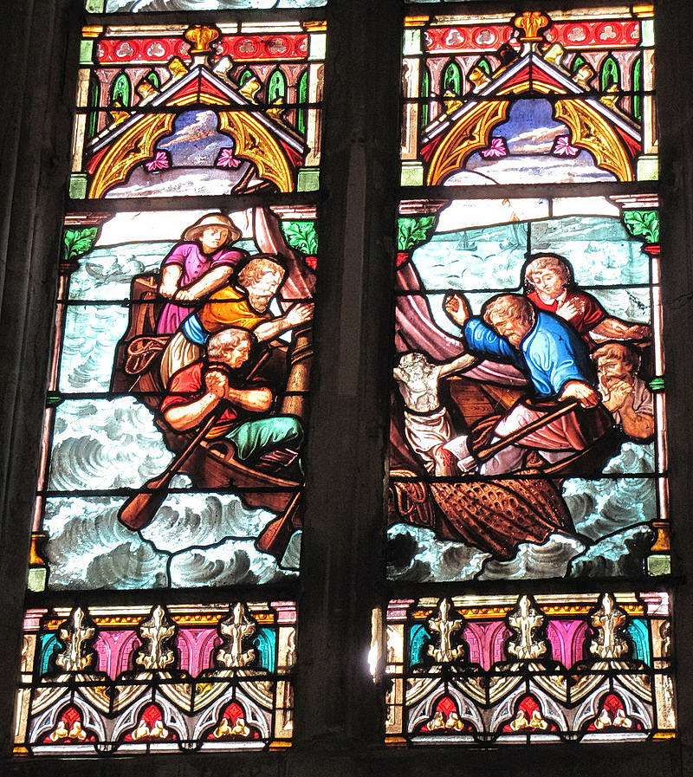

Récupération de la statue dans l’estuaire
Les vitraux racontent la légende du Christ Saint Sauveur,
Un Christ pêché en mer et dont le genou se serait mis à saigner sous les coups de hache d’un mécréant.

Slide 13
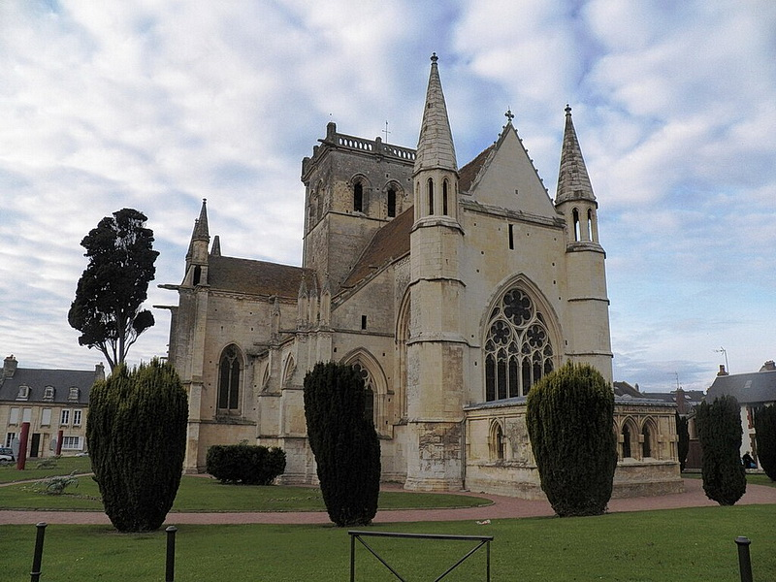
Le Village d’Art de Guillaume le Conquérant est situé à 200 mètres de l’église

Slide 14
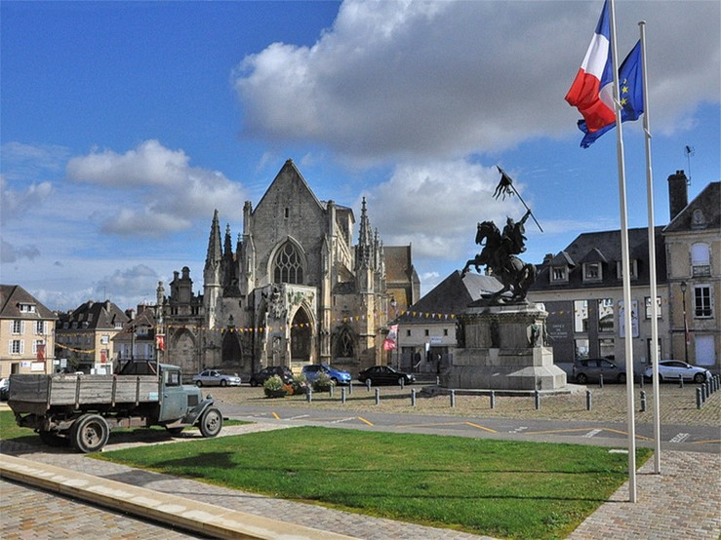
Place de falaise à Dives en mer

Slide 15
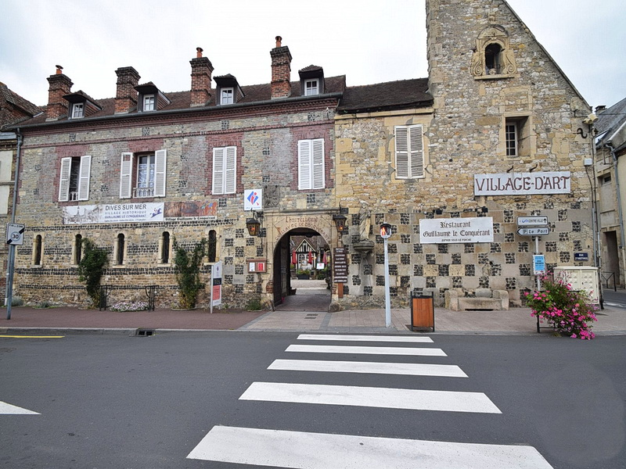
Le Village d’Art
Une splendide façade en pierre calcaire et damier vous accueillera Après le passage sous une lucarne en pierre sculptée encadrée de deux volutes, vous découvrirez les cours intérieures.

Slide 16
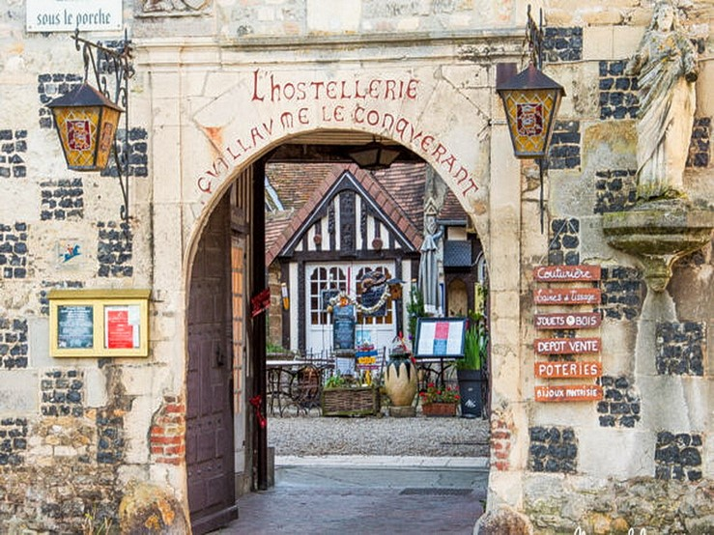
Une fois dans une des cours, nous sommes coupés du monde extérieur ce qui en fait tout son charme. L'atmosphère des lieux nous plonge dans le 15ème siècle

Slide 17
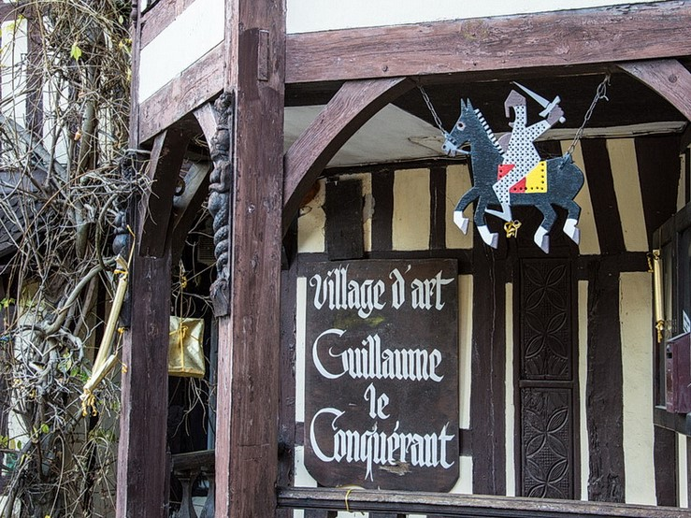
Situé dans le centre-ville de Dives-sur-Mer, il vous ouvre les portes d'un petit monde où styles médiéval et Renaissance se côtoient dans le plus incroyable des mélanges.

Slide 18
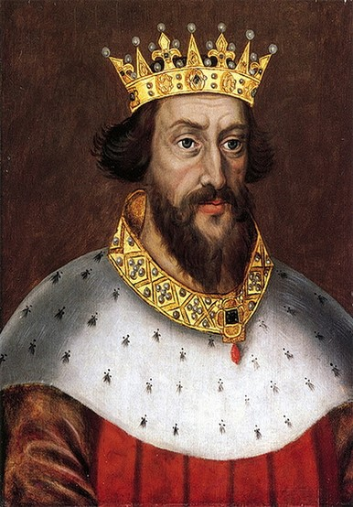
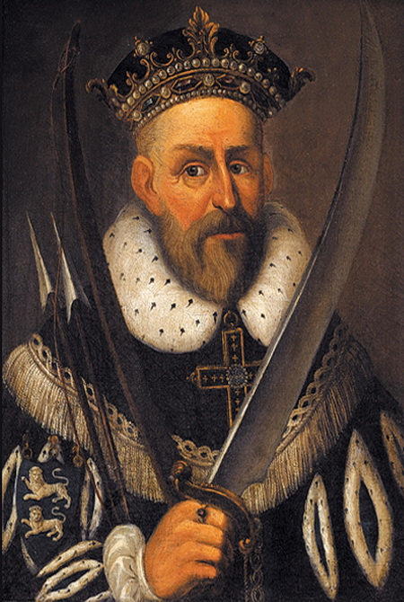
Au XIe siècle, Guillaume de Normandie s'élance, lui et son armada de navires, à la conquête de l'Angleterre , incroyable épopée qui va le conduire à son couronnement et faire de lui le monarque le plus puissant de l'Europe médiévale...

Slide 19
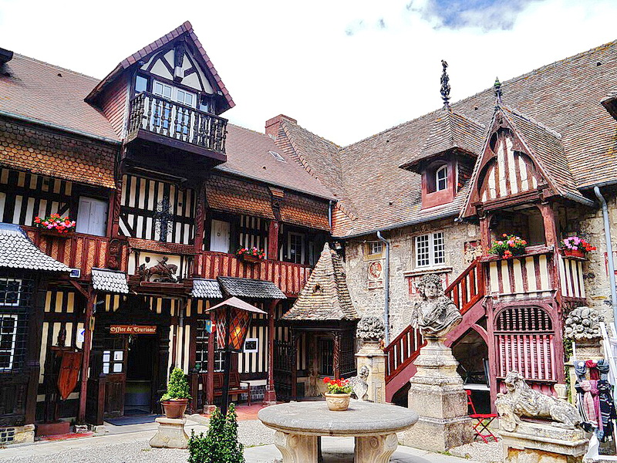
Vue intérieure de la cour du Village d'Art Guillaume-le-Conquérant.

Slide 20
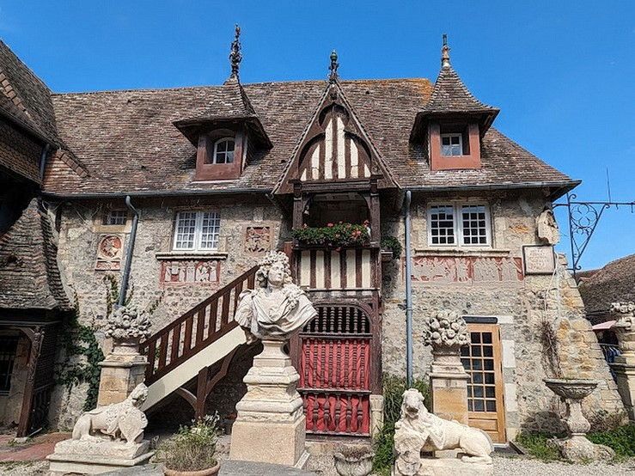
ancien relais de poste devenu hostellerie au 19ème siècle. qui s'appelait autrefois "l'hôtel de l'épée royale" a vu passer des célébrités du 19e-20e siècle :

Slide 21
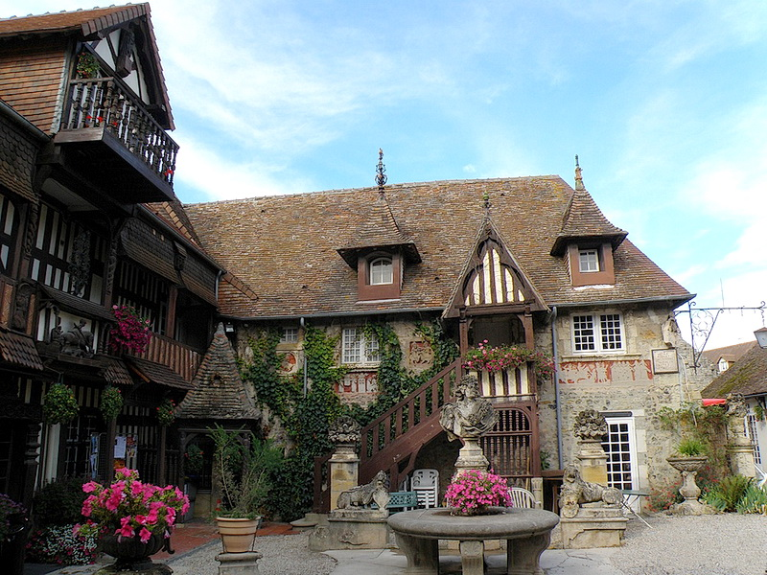
des célébrités comme Alexandre Dumas, le Comte de Paris, le roi de Roumanie, le roi d'Espagne, le Président de la République Raymond Poincarré ...

Slide 22
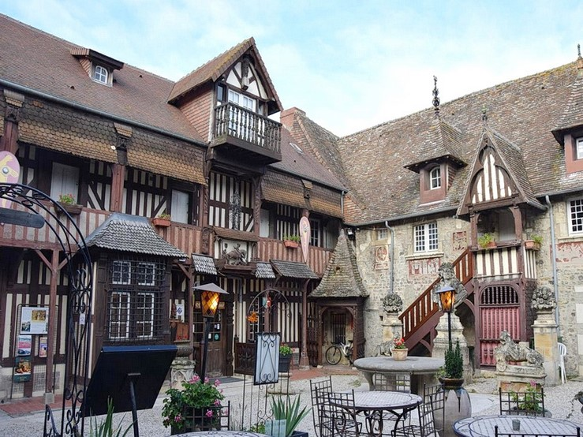
Village d’art Guillaume le Conquérant
A découvrir les Cours Louis XIV, Cour des Évangélistes ou Cour de la Pucelle et Cour Jacques Bracquemond se succèdent dans l’intérieur du village.

Slide 23
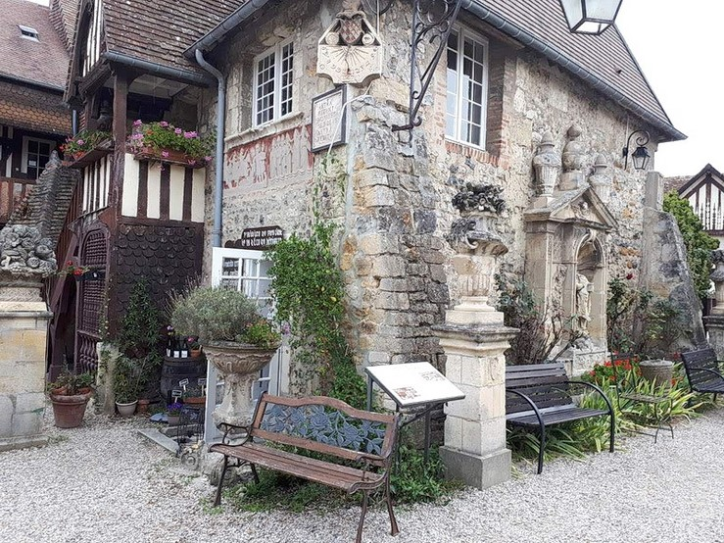
village d’art de Normandie avec ses cours intérieures ornées de sculptures La conservation de toute l'architecture d'origine est telle que l'on fait un bond en arrière dans le temps.

Slide 24
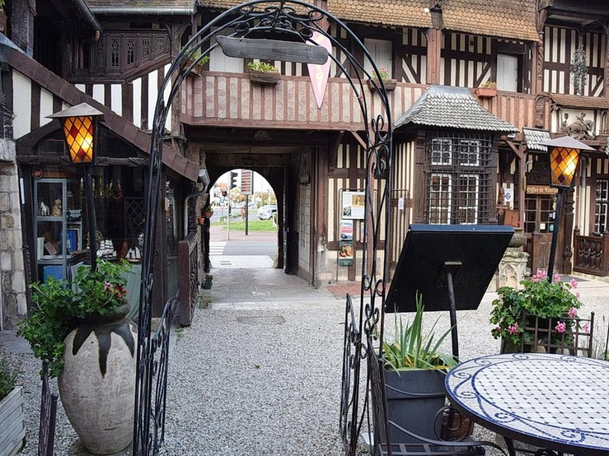
De porte en porte à la découverte des autres
cours du village d’Art

Slide 25
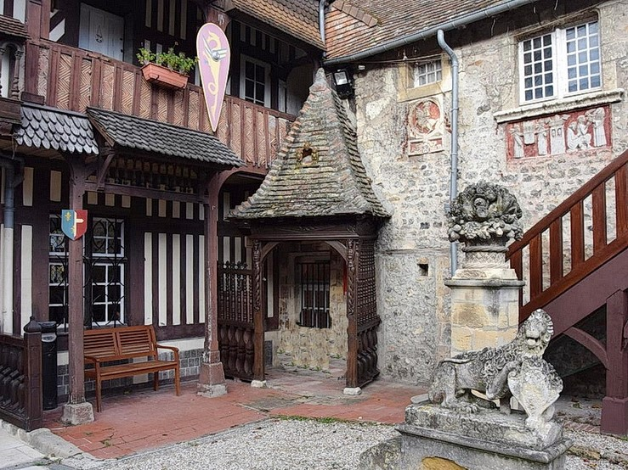
L'atmosphère des lieux nous plonge dans le 15ème siècle. Restaurants, boutiques d'art, antiquaires, artisans , habitation à colombages , l’office de tourisme s'y mélangent.

Slide 26
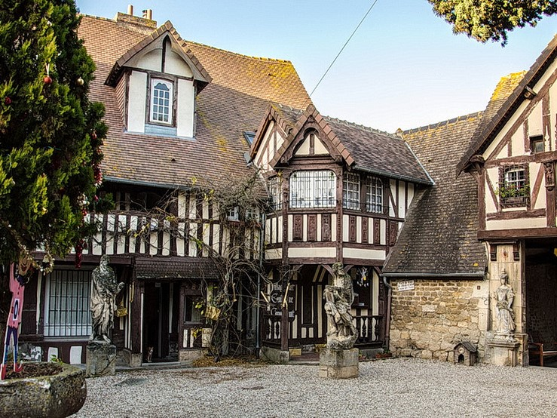
Découverte des cours intérieurs

Slide 27
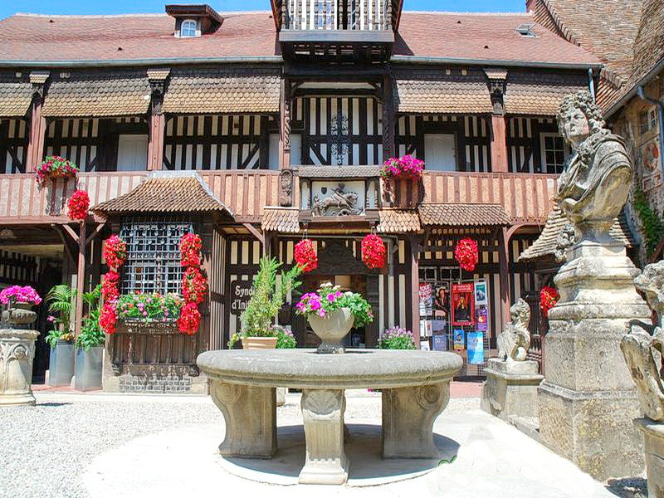
Office de Tourisme de Dives-sur-Mer - Calvados
Au-dessus de l’entrée de Saint Georges terrassant le dragon.

Slide 28
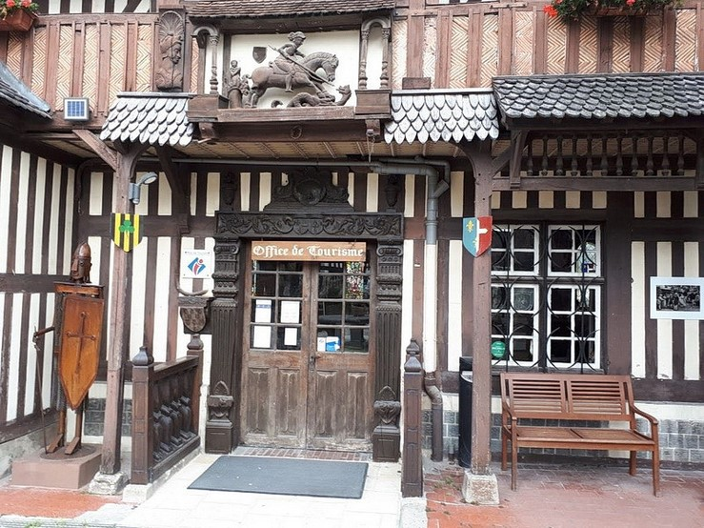
Au 14e siècle, l’évêque de Lisieux, offre des vitraux à la ville de Dives qui représentent des anges musiciens ,des traces sont retrouvées dans l’hostellerie du village Guillaume le Conquérant

Slide 29
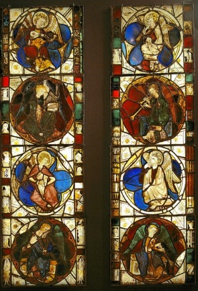
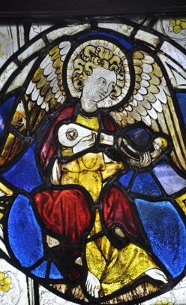
Les vitraux restent dans L’auberge « salle de la Pucelle », jusqu’à la mise en vente de l’auberge en 1982

Slide 30
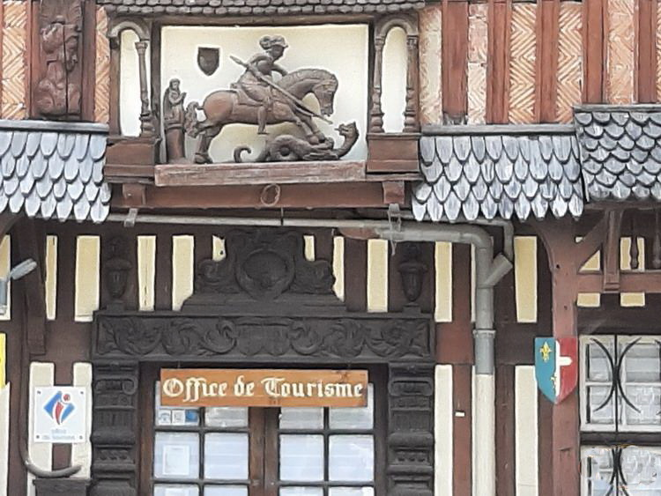
La Mairie de Dives les rachète avec l’aide de l’État ils sont restaurés, et se trouvent désormais dans l’Office de Tourisme.

Slide 31
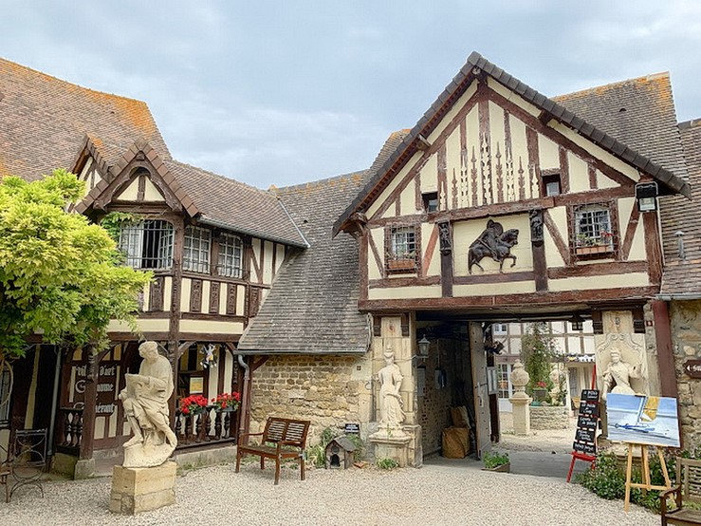
Du temps de Guillaume le Conquérant, la mer arrivait au bord du village , située sur le chemin de la grève c’était une halte nécessaire pour attendre le passage à marée basse.

Slide 32
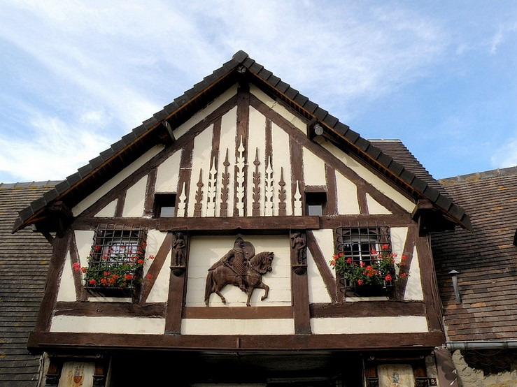
Au-dessus du porche, le chevalier en armes représentant Guillaume le Conquérant.

Slide 33
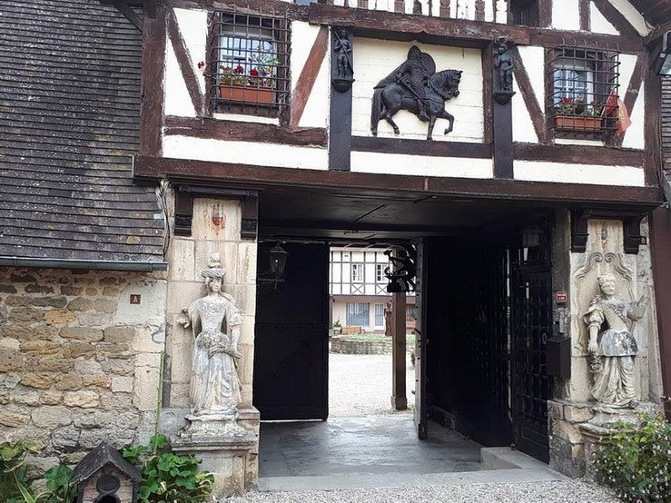
Les cours se succèdent de plus en plus belles

Slide 34
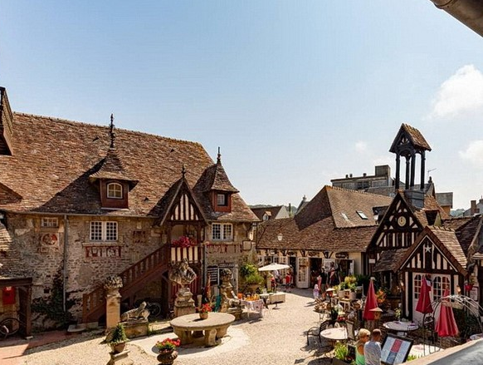

Slide 35
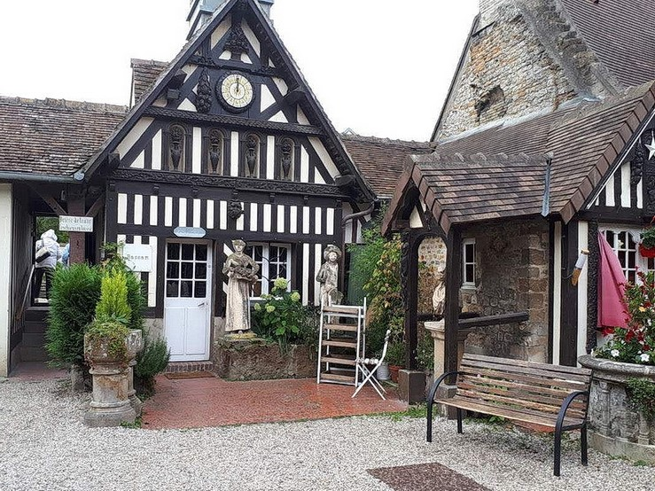

Slide 36
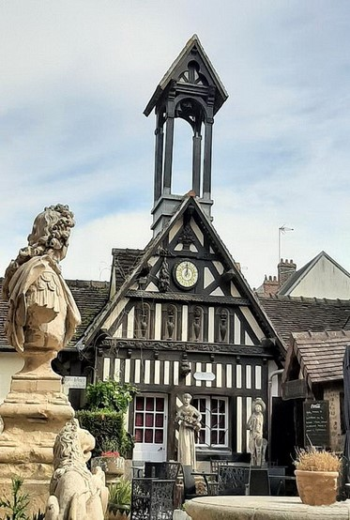

Slide 37
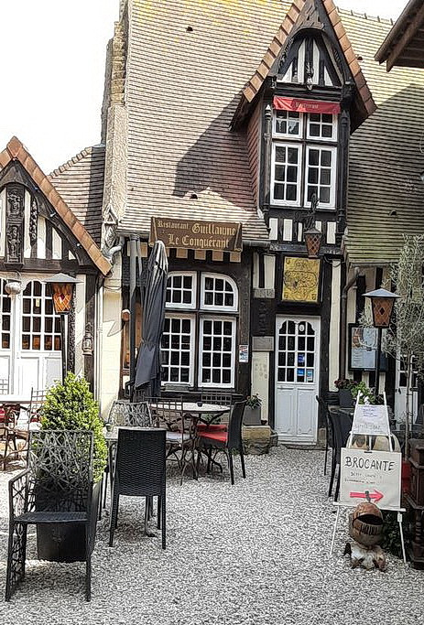
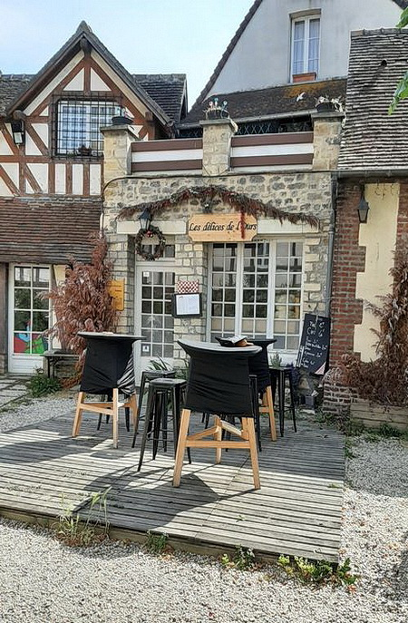
A la Belle Époque, les élégantes prenaient leur thé dans la cour intérieure de l’Hostellerie Guillaume le Conquérant

Slide 38
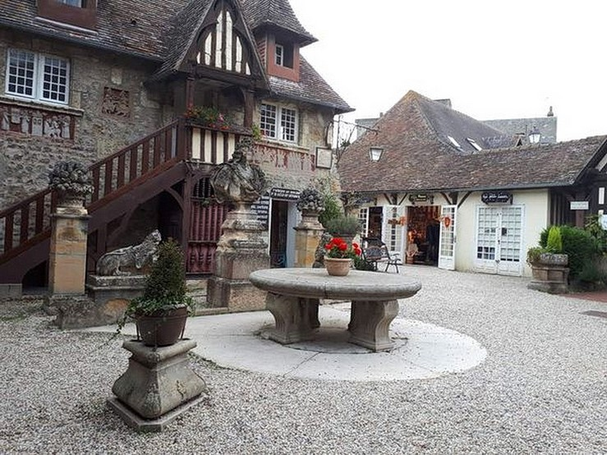

Slide 39
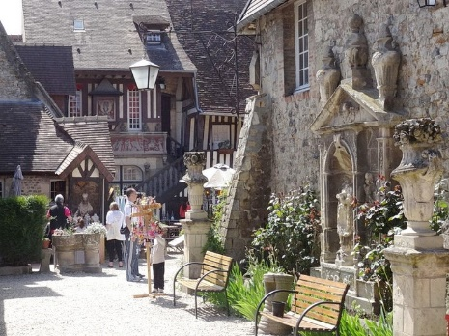

Slide 40
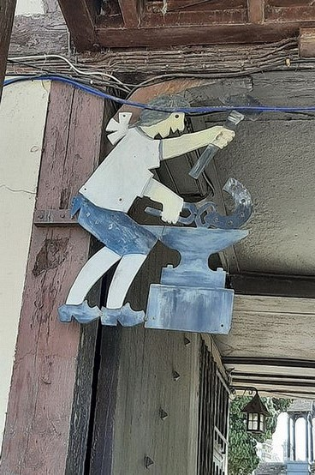
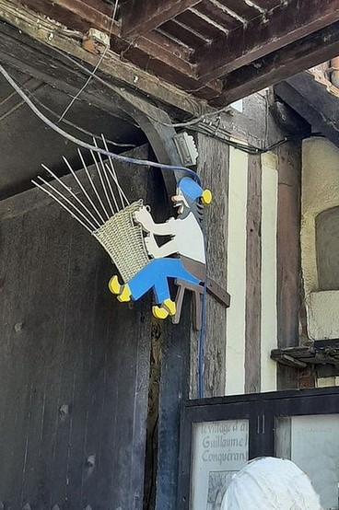

Slide 41
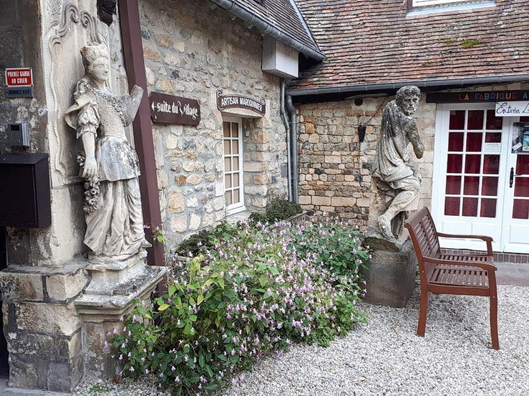

Slide 42
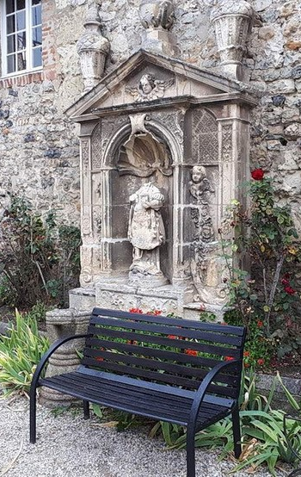
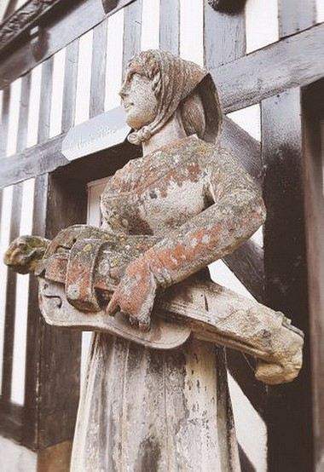

Slide 43
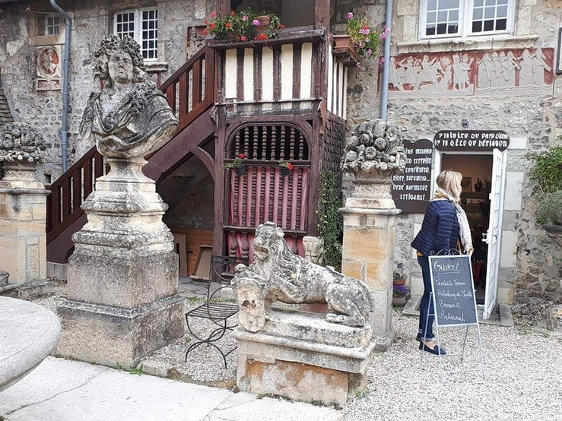

Slide 44


Slide 45


Slide 46


Slide 47

A la fin du 19ème siècle, à l’époque des bains de mer, le propriétaire, Léon le Rémois, collectionneur et passionné d’antiquités fit orner les coursde statues et autres

Slide 48


Les bâtiments de cette cour abritaient les anciennes écuries Il transforma le lieu en une hostellerie ,il fait orner les cours de statues et de boiseries en provenance de la région.

Slide 49


Slide 50

Une nouvelle porte pour découvrir l’extérieur
du village d’Art

Slide 51

Manoir du Bois Hibout
construit au 17ème siècle par Leduc de la Falaise, valet de chambre de Louis XIV. Plus tard, il a appartenu au sieur de Bois Hibout d'où son nom..

Slide 52

Manoir du Bois Hibout

Slide 53

Les rues commerçantes à proximité permettent de profiter d'une balade agréable et d'admirer les Monuments de la commune.

Slide 54

Les Halles de Dives-sur-Mer
Halles construites aux XIVe et XVe siècles par les charpentiers de marine de l'époque. (32m sur 11). Le bâtiment n'a pas de fondations, les 66 piliers de chêne reposant sur des dés en pierre

Slide 55


Slide 56


Slide 57


Slide 58


Slide 59


Slide 60

Château Guillaume Le Conquérant
Lieu de naissance de Guillaume le Conquérant , le château de Falaise était l'une des résidences principales du duc de Normandie, à la fois place forte et symbole du pouvoir princier.

Slide 61

Né à Falaise en 1027, Guillaume accomplit son premier fait d'armes au château ,qui témoigne de sa puissance en passant par Richard Cœur de Lion et Jean Sans Terre.

Slide 62

elle a été bâtie entre 1903 et 1908 pour le compte d'un Allemand, joaillier, Ruthaembur.

Slide 63

Quelques beaux manoirs aux abords de Dives en mer

Slide 64


Slide 65


Slide 66

La statue équestre de Guillaume le Conquérant

Slide 67

Découverte de ce village gaulois normands , les yeux écarquillés par la beauté des lieux, vous déambulerez le long des boutiques artisanales. Tout est pans de bois ou en pierre, sculptures sur bois et en pierre, épis de faîtage ... une concentration du savoir-faire normand ,village resté authentique et bien conservé ,
bonne découverte,
Création PapyRi : juin 2024

